Slide 1
ELECTRONICĂ ANALOGICĂ
Departamentul de Electronică şi Calculatoare
str. Politehnicii 1, 500024 Braşov
0268 478705
Cursul nr. 6 – online
Circuite cu reacție negativă rezistivă

Slide 2
Amplificatorul de diferență
Amplificatorul de diferență a fost introdus în secțiunea 1.4 (cursul nr. 2), dar pentru că el constituie baza altor circuite importante, cum ar fi amplificatoarele de instrumentație și amplificatoarele pentru traductoare în punte, va fi analizat mai detaliat.
Recapitulare atât timp cât R₄/R₃=R₂/R₁, v_{O} se scrie:
$$v_{O}=\frac{R_{2}}{R_{1}}\left(v_{2}−v_{1}\right)$$

Slide 3
Amplificatorul de diferență
Caracteristicile unice ale amplificatorului de diferență sunt mai bine apreciate dacă introducem componentele de modul diferențial și de mod comun ale semnalelor de intrare, definite astfel:
$$v_{DM}=v_{2}−v_{1}$$
$$v_{CM}=\frac{v_{1}+v_{2}}{2}$$
$$v_{1}=v_{CM}−\frac{v_{DM}}{2}$$
$$v_{2}=v_{CM}+\frac{v_{DM}}{2}$$

Slide 4
Amplificatorul de diferență
Pe baza figurii, se poate defini pe scurt un amplificator de diferență adevărat ca un circuit care răspunde doar la componenta de mod diferențial v_{DM}, ignorând complet componenta de mod comun v_{CM}.
În particular, dacă legăm intrările împreună pentru a face v_{DM}=0 și aplicăm o tensiune de mod comun v_{CM} ≠ 0, un amplificator de diferență adevărat va produce v_{O}=0, indiferent de mărimea și polaritatea lui v_{CM}.

Slide 5
Amplificatorul de diferență
Descompunerea tensiunilor v₁ și v₂ în componentele v_{DM} și v_{CM} reflectă o situație întâlnită destul de frecvent în practică, cea a unui semnal diferențial de nivel scăzut, peste care se suprapune un semnal de mod comun de valoare mare, așa cum este cazul preluării semnalelor de la traductoare.
Semnalul util este cel diferențial; extragerea acestuia dintr-un mediu cu semnal de mod comun ridicat și apoi amplificarea acestuia poate fi o sarcină provocatoare.
Amplificatoarele de tip diferență fac față natural acestei provocări.

Slide 6
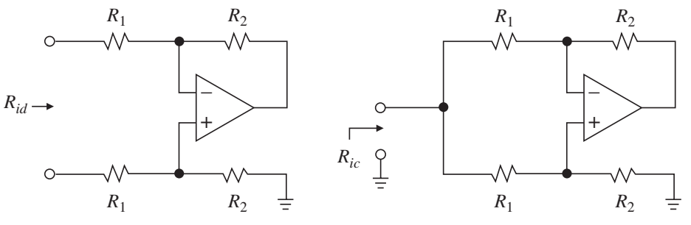
Amplificatorul de diferență
Rezistențele de intrare de mod diferențial și de mod comun
$$R_{ic}=\left(R_{1}+R_{2}\right)∥\left(R_{1}+R_{2}\right)=\frac{R_{1}+R_{2}}{2}$$
$$R_{id}=2R_{1}$$
(din cauza scurtcircuitului virtual dintre intrările AO)
(din cauză că v_{O}=0 datorită lui v_{DM}=0 și ieșirea devine astfel masă virtuală)

Slide 7
Amplificatorul de diferență
Efectul nepotrivirii rezistențelor
Un amplificator de diferență va fi insensibil la v_{CM} doar atât timp cât AO este ideal și rezistențele satisfac condiția de punte echilibrată, adică R₄/R₃=R₂/R₁
În general, se poate spune că, dacă puntea este dezechilibrată, circuitul va răspunde nu numai la v_{DM}, ci și la v_{CM}.

Slide 8
Amplificatorul de diferență
Exemplu
În circuitul din figură R₁=R₃=10kΩ și R₂=R₄=100kΩ.
Presupunând rezistențe perfect potrivite, determinați v_{O} pentru fiecare dintre următoarele perechi de tensiune de intrare: (v₁, v₂)=(−0,1V, +0,1V), (4,9V, 5,1V), (9,9V, 10,1V).
Repetați subpunctul (a) cu rezistențele nepotrivite după cum urmează: R₁=10kΩ, R₂=98kΩ, R₃=9,9kΩ și R₄=103kΩ. Comentați rezultatul.

Slide 9
Amplificatorul de diferență
Rezolvare
(a) v_{O}=(100/10)×(v₂-v₁)=10×(v₂-v₁).
Deoarece v₂-v₁=0,2V în fiecare din cele trei cazuri, obținem v_{O}=10×0,2=2V indiferent de componenta de mod comun, care este, în ordine, v_{CM}=0V, 5V și 10V pentru cele trei perechi de tensiuni de intrare.

Slide 10
Amplificatorul de diferență
Rezolvare (continuare)
(b) Aplicând principiul superpoziției, v_{O}=A₂v₂-A₁v₁, unde
A₂=(1+R₂/R₁)/(1+R₃/R₄)=(1+98/10)/(1+9.9/103)=9.853V/V, și
A₁=R₂/R₁=98/10=9,8V/V.
Astfel,
pentru (v₁, v₂)=(−0,1V, +0,1V) obținem v_{O}=9,853(0,1)-9,8(−0,1)=1,965V
pentru (v₁, v₂) =(4,9V, 5,1V) obținem v_{O}=2,230V, iar
pentru (v₁, v₂) = (9,9V, 10,1V) obținem v_{O}=2,495V.

Slide 11
Amplificatorul de diferență
Rezolvare (continuare)
Comentariu:
Ca urmare a nepotrivirii rezistențelor, nu numai că avem v_{O}≠2V, dar și v_{O} se schimbă odată cu componenta de mod comun.
În mod clar, circuitul nu mai este un adevărat amplificator de diferență.

Slide 12
Amplificatorul de diferență
CMRR (Common-Mode Rejection Ratio)
Raportul A_{dm}/A_{cm} reprezintă un factor de merit al circuitului și este denumit factor de rejecție a modului comun (CMRR).
Valoarea sa este exprimată în decibeli (dB) sub forma:
$${CMRR}_{dB}=20\log_{10}\left|\frac{A_{dm}}{A_{cm}}\right|$$

Slide 13
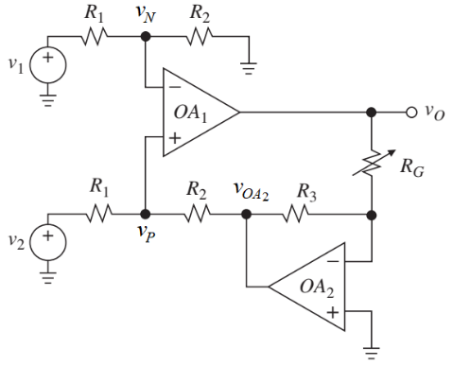
Amplificatorul de diferență
Câștig variabil
Circuitul asigură un câștig proporțional liniar cu R_{G}
$$v_{N}=v_{P}$$
$$v_{N}=\frac{R_{2}}{R_{1}+R_{2}}v_{1}$$
Tensiunea v_{P} se determină aplicând principiul superpoziției
$$v_{P}=\frac{R_{2}}{R_{1}+R_{2}}v_{2}+\frac{R_{1}}{R_{1}+R_{2}}v_{OA2}$$
$$v_{OA2}=−\frac{R_{3}}{R_{G}}v_{O}$$

Slide 14
Amplificatorul de diferență
Câștig variabil (continuare)
Prin înlocuiri, rezultă
$$\frac{R_{2}}{R_{1}+R_{2}}v_{1}=\frac{R_{2}}{R_{1}+R_{2}}v_{2}−\frac{R_{1}}{R_{1}+R_{2}}×\frac{R_{3}}{R_{G}}v_{O}$$
$$v_{O}=\left(\frac{R_{2}}{R_{1}+R_{2}}v_{2}−\frac{R_{2}}{R_{1}+R_{2}}v_{1}\right)×\frac{\left(R_{1}+R_{2}\right)R_{G}}{R_{1}R_{3}}$$
$$v_{O}=\frac{{R_{2}R}_{G}}{R_{1}R_{3}}\left(v_{2}−v_{1}\right)$$

Slide 15
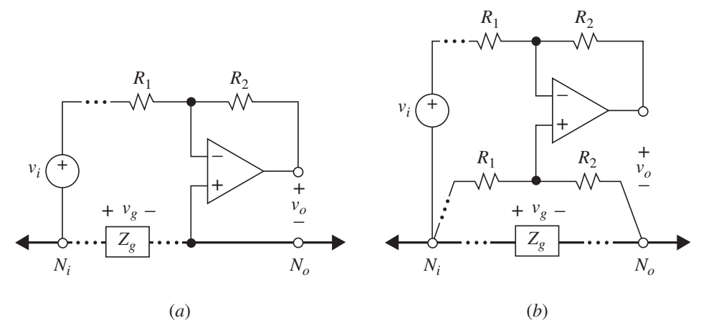
Amplificatorul de diferență
Eliminarea interferenței de buclă de masă
Semnalul v_{i} trebuie amplificat de un amplificator inversor obișnuit. Din păcate, amplificatorul vede la intrarea sa un semnal format din v_{i} în serie cu v_{g}, deci

Slide 16
Amplificatorul de diferență
Eliminarea interferenței de buclă de masă
Prezența termenului v_{g}, denumită în general interferență de buclă de masă, poate degrada calitatea semnalului de ieșire în mod apreciabil, mai ales dacă v_{i} este un semnal de nivel scăzut, comparabil cu v_{g}, așa cum se întâmplă adesea cu semnalele de la traductoare în mediile industriale.

Slide 17
Amplificatorul de diferență
Eliminarea interferenței de buclă de masă
Putem scăpa de termenul v_{g}, considerând v_{i} ca un semnal diferențial și v_{g} ca un semnal de mod comun. Pentru a face acest lucru, amplificatorul original se înlocuiește cu un amplificator de diferență așa cum se arată în figura (b).
prin superpoziție
$$v_{O}=−\frac{R_{2}}{R_{1}}\left(v_{i}+v_{g}\right)+\frac{R_{2}}{R_{1}+R_{2}}v_{g}\left(1+\frac{R_{2}}{R_{1}}\right)=−\frac{R_{2}}{R_{1}}v_{i}$$

Slide 18
Amplificatoare de instrumentație
Un amplificator de instrumentație (Instrumentation Amplifier), AI este un amplificator de diferență care îndeplinește următoarele specificații:
impedanțe de intrare în modul comun și de mod diferențial extrem de ridicate (ideal infinit);
impedanță de ieșire foarte mică (ideal zero);
câștig precis și stabil, de obicei în intervalul 1V/V până la 10³V/V;
factor de rejecție a modului comun extrem de ridicat.

Slide 19
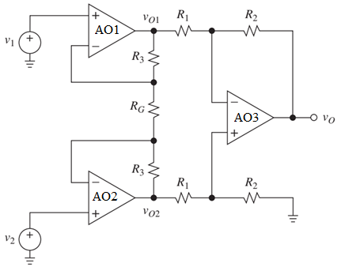
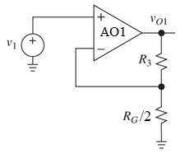
Amplificatoare de instrumentație
Amplificator de instrumentație realizat cu 3 AO
Din simetria circuitului, la jumătatea rezistenței R_{G} potențialul este zero și oricare din circuitele realizat cu AO1 sau AO2 poate fi desenat astfel:
$$v_{O1}=\left(1+\frac{R_{3}}{{R_{G}}/2}\right)v_{1}=\left(1+\frac{2R_{3}}{R_{G}}\right)v_{1}$$
$$v_{O2}=\left(1+\frac{R_{3}}{{R_{G}}/2}\right)v_{2}=\left(1+\frac{2R_{3}}{R_{G}}\right)v_{2}$$
Circuitul realizat cu AO3 este un amplificator de diferență echilibrat
$$v_{O}=\frac{R_{2}}{R_{1}}\left(v_{O2}−v_{O1}\right)$$

Slide 20
Amplificatoare de instrumentație
Amplificator de instrumentație realizat cu 3 AO
Combinând cele 3 relații, rezultă:
$$v_{O}=\left(1+\frac{R_{3}}{{R_{G}}/2}\right)\frac{R_{2}}{R_{1}}\left(v_{2}−v_{1}\right)$$
Amplificarea totală se poate scrie:
$$A=A_{I}×A_{II}$$
$$A_{I}=\left(1+\frac{R_{3}}{{R_{G}}/2}\right)$$
$$A_{II}=\frac{R_{2}}{R_{1}}$$

Slide 21
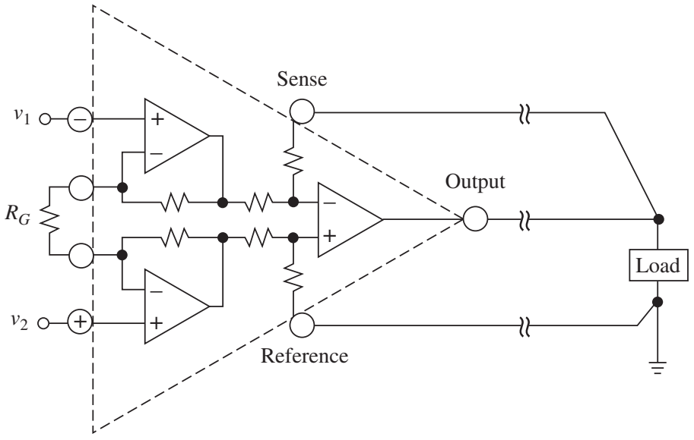
Amplificatoare de instrumentație
AI cu 3 AO sub formă de circuit integrat
Prin utilizarea bornelor SENSE și REFERENCE se compensează căderile de tensiune de pe fire în cazul unor curenți relativ mari și a unor fire de lungime mare.

Slide 22
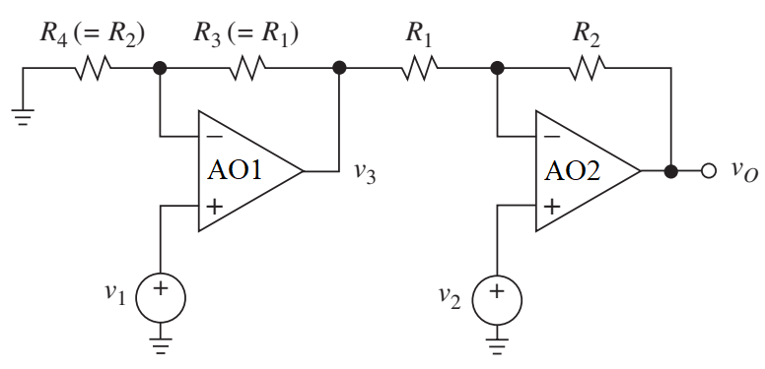
Amplificatoare de instrumentație
AI realizat cu 2 AO
Exercițiu
Verificați relația tensiunii de ieșire:
$$v_{O}=\left(1+\frac{R_{2}}{R_{1}}\right)×\left(v_{2}−\frac{1+{R_{3}}/{R_{4}}}{1+{R_{1}}/{R_{2}}}v_{1}\right)$$

Slide 23
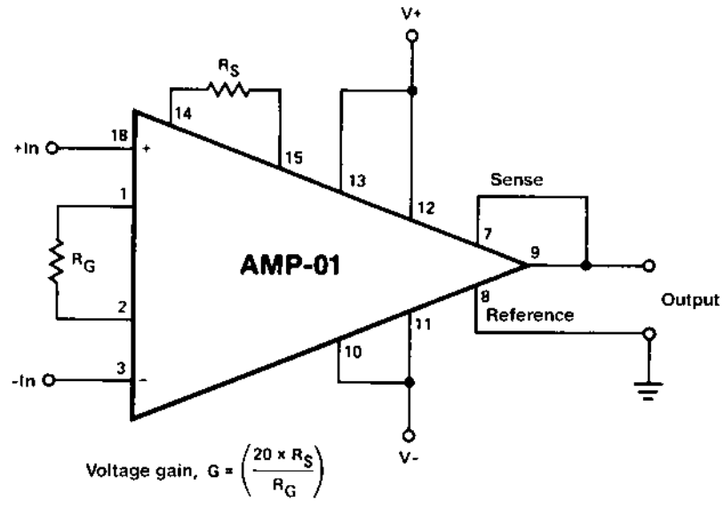
Amplificatoare de instrumentație
AI monolitice
Necesitatea utilizării amplificatoarelor de instrumentație apare atât de des încât se justifică fabricarea de CI speciaizate pentru a îndeplini doar această funcție.
În comparație cu realizările care conțin AO de uz general, această abordare permite o optimizare a parametrilor critici pentru ele, în special CMRR-ul, liniaritatea câștigului și zgomotul.

Slide 24
Aplicații ale amplificatoarelor de instrumentație
Gardarea intrărilor
Câștig programabil digital
Introducerea unui offset controlat la ieșirea AI
AI cu ieșire de curent
AI cu intrare de curent

Slide 25
Amplificatoare de instrumentație
Amplificatoare pentru traductoare în punte
Traductoarele rezistive sunt dispozitive a căror rezistență variază ca urmare a unor condiții de mediu, cum ar fi temperatura (termistori, detectoare de temperatură rezistive - DTR), lumină (fotorezistoare), tensiune mecanică (tensometre) și presiune (traductoare piezorezistive).
Prin introducerea acestor dispozitive într-un circuit, este posibil să se producă un semnal electric care, după o condiționare adecvată, poate fi utilizat pentru a monitoriza și controla procesul fizic care are efect asupra traductorului.

Slide 26
Amplificatoare de instrumentație
Rezistențele traductorului sunt exprimate sub forma R+ΔR, unde R este rezistența la o anumită stare de referință, cum ar fi 0°C în cazul traductoarelor de temperatură sau absența solicitării mecanice în cazul tensometrelor, iar ΔR reprezintă abaterea de la valoarea de referință ca urmare a modificării condiției fizice care afectează traductorul.
Rezistențele traductorului sunt, de asemenea, exprimate în forma alternativă R(1+δ), unde δ=ΔR/R reprezintă abaterea fracțională.
Înmulțirea lui δ cu 100 reprezintă abaterea procentuală.

Slide 27
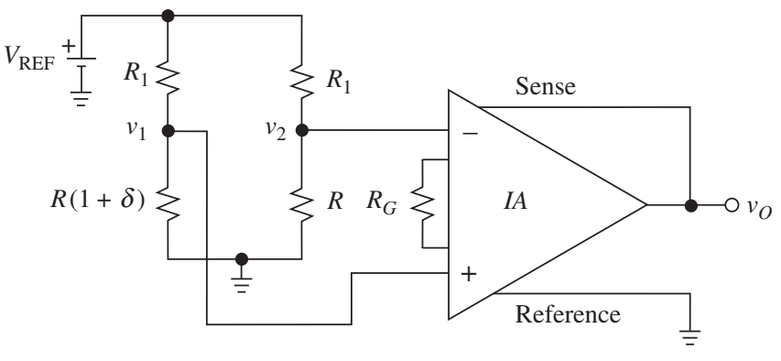
Amplificatoare de instrumentație
$$v_{1}=\frac{R\left(1+δ\right)}{R_{1}+R\left(1+δ\right)}V_{REF}$$
Traductor în punte și AI
$$v_{2}=\frac{R}{R_{1}+R}V_{REF}$$
$$v_{O}=A\left(v_{1}−v_{2}\right)$$
Pentru δ<<1, ceea ce se întâmplă frecvent
$$v_{O}=\frac{AV_{REF}}{2+{R_{1}}/R+R/{R_{1}}}δ$$
sau dacă R=R₁
Obs.: cele două divizoare de tensiune sunt denumite brațele punții
$$v_{O}=\frac{AV_{REF}}{4}δ$$

